Slide 1
2D gameprograming 2차 발표
2013180033 임철진

Slide 2
목차
게임 컨셉
개발 범위
개발 상황
Github 커밋 통계
게임 실행 영상

Slide 3
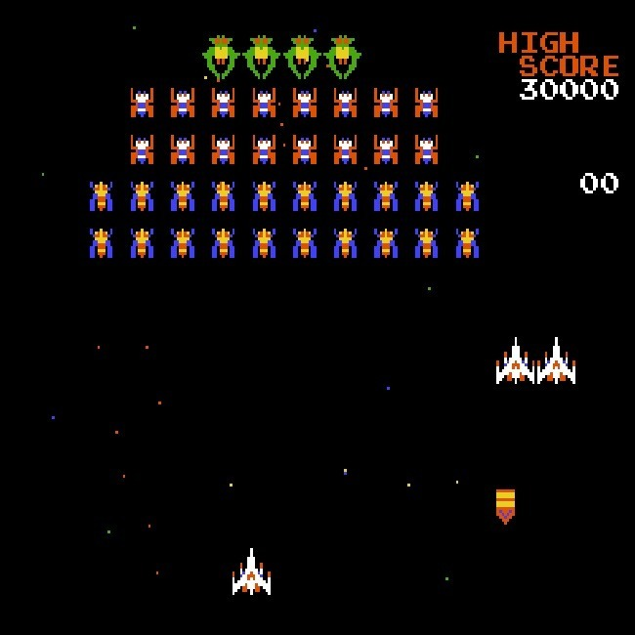
게임 컨셉 !
남녀노소 ! 쉬운 조작! 적의 공격을 피하며 타격하라!

Slide 4
개발 범위
개발내용 | 범위
캐릭터 컨트롤 | 좌우 양방향을 이용한 플레이
캐릭터 기술 | A키를 이용하여 기본 미사일 발사 S키를 이용하여 SKILL미사일 발사
맵 | 3개의 맵으로 구성되있으며, 3번째 스테이지에서는 보스 몬스터 출현
AI | 비행체마다 다른 패턴으로 이동하며 공격한다.
난이도 | 난이도 증가시 적의 개체 수 증가 및 패턴이 다른 비행체 출현
사운드/애니메이션 | 미사일,피격 사운드 및 적,플레이어 기체,점수, 목숨, 폰트 등 다양한 애니메이션 및 이미지,사운드를 삽입할 예정이다.

Slide 5
개발 상황
주차
제1주 | 계획 | 리소스 수집
 | 결과 | 리소스를 리소스 사이트에서 수집하였다.(100%)
제2주 | 계획 | 맵 구현 및 인터페이스 구현
 | 결과 | 백그라운드 맵을 구현하였고 목숨,점수 인터페이스를 구현하였다.( 90%)
제3주 | 계획 | 키보드 입력
 | 결과 | 좌우 양방향키 , A키를 이용한 공격, S키를 이용한 필살기를 구현 하였다. ( 100%)
제4주 | 계획 | 적 기체 만들기
 | 결과 | 파란색 비행체, 초록색 비행체들을 구현 하였다. (90%)
제5주 | 계획 | 1~4주차 까지 구현했던 것들을 중간 점검
 | 결과 | 적 기체들의 간단한 애니메이션을 넣었다. (85%)
제6주 | 사운드,애니메이션을 리소스 홈페이지를 이용하여 삽입.
제7주 | 사운드,애니메이션을 리소스 홈페이지를 이용하여 삽입.
제8주 | 적 기체, 아군 기체들의 움직임 등 최종 점검과 난이도 조절
제9주 | 최종 점검 및 릴리즈

Slide 6
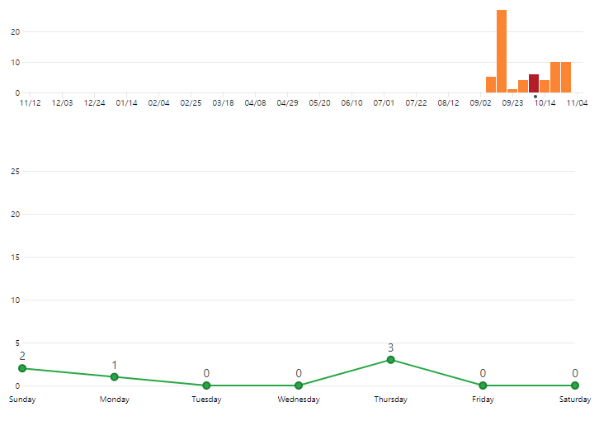
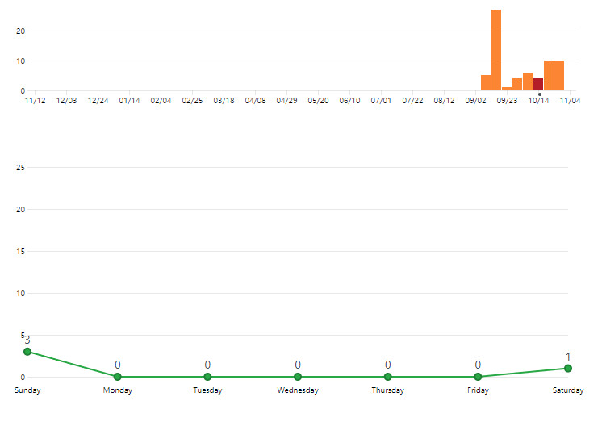
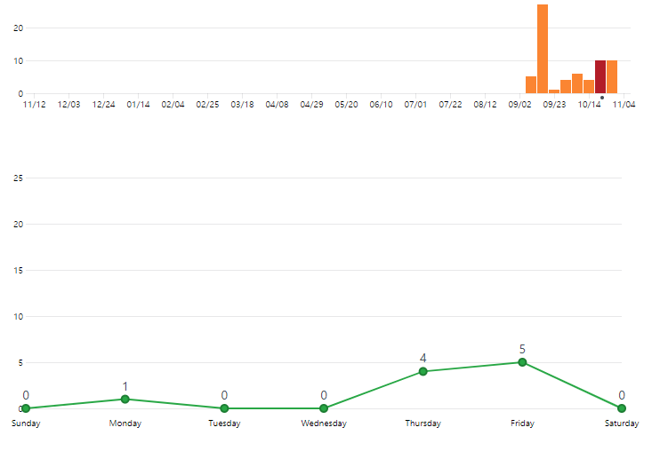
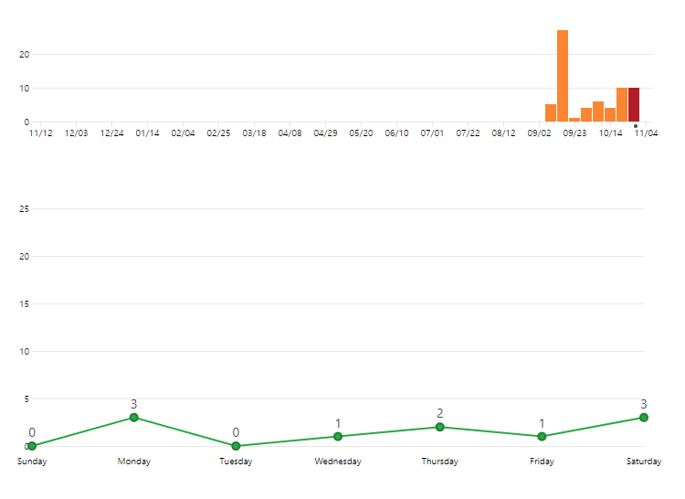
Github 통계
1주차
2주차
3주차
4주차

